Slide 1
The Present Simple Tense
Настоящее неопределённое время

Slide 2
УПОТРЕБЛЕНИЕ
PRESENT SIMPLE
а) Present Simple используется при рассказе о событиях, которые происходят регулярно, а также при описании ситуаций, которые имеют место вообще, а не только в настоящий период времени.

Slide 3
Слова-индикаторы
Используется для выражения обычного повторяющегося действия
always
never
seldom
often
usually
every day
sometimes
всегда
никогда
редко
часто
обычно
каждый день
иногда

Slide 4
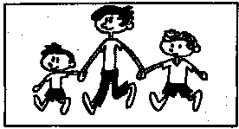
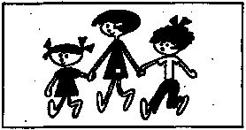
Girls usually wear dresses.
They sometimes wear trousers.
Boys never wear dresses.

Slide 5
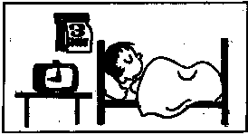
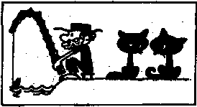
Translate into English:
«Он часто ловит большую рыбу.»
«По воскресеньям я редко встаю до 10 часов.»
“He often catches big fish.”
“On Sundays I seldom get up before 10 o’clock.”

Slide 6
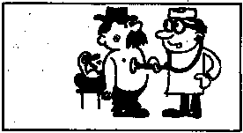
УПОТРЕБЛЕНИЕ
PRESENT SIMPLE
б) Present Simple используется, чтобы выразить постоянное действие или состояние.
“Do you live in the country?”
«Вы живёте в деревне?» (постоянно)

Slide 7
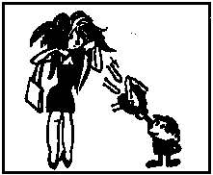
УПОТРЕБЛЕНИЕ
PRESENT SIMPLE
б) Present Simple используется, чтобы выразить общепринятую истину.
A magnet attracts iron.

Slide 8

УПОТРЕБЛЕНИЕ
PRESENT SIMPLE
в) Present Simple используется, чтобы выразить действие в будущем, главным образом, с глаголами движения.
Например:
to go to come to arrive to leave to start to return

Slide 9
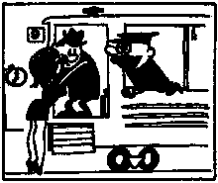
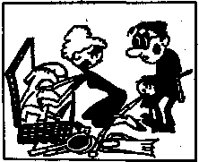
Translate into Russian:
“Tomorrow I go on holiday.”
“By the way, the train leaves at 10 o’clock.”
“Завтра я еду в отпуск.”
“Между прочим, поезд отправляется в 10 часов.”

Slide 10
ОБРАЗОВАНИЕ
PRESENT SIMPLE
а) Утвердительные формы:
Утвердительные формы Present Simple представляют собой основную форму глагола (Basic verb form) за единственным исключением: в 3-ем лице ед. числа к основной форме глагола прибавляется окончание -s.

Slide 11



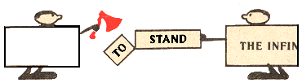


ОБРАЗОВАНИЕ
PRESENT SIMPLE
Simple
Tenses
Present
Simple
Present
Simple
The Infinitive

Slide 12







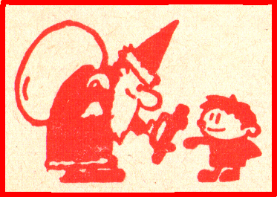
ОБРАЗОВАНИЕ
PRESENT SIMPLE
stand
stand
s
What
he promis es
he do es .
What
I promise
I do .

Slide 13
Spelling: "-s" and "-es"
1) Если основа слова оканчивается на шипящий или свистящий согласный звук (-s, -ss, -sh, -ch, -tch, -x, -z, -zz), то перед окончанием -s вставляется гласная -e-.
основа глагола + окончание 3-го лица ед.ч. в форме Present Simple
pass — passes
push — pushes
touch — touches
2) -e- перед -s вставляется также в некоторых словах, оканчивающихся на -o, а именно:
в форме 3-го лица ед.ч. Present Simple глаголов do и go:
he goes
she does

Slide 14
Spelling:
"y" and "i" after consonants
1) -y после согласной переходит в -ie- перед окончанием -s.
основа глагола + окончание в 1-ом лице ед.ч. времени Present Simple
try — tries
cry — cries
fly — flies
2) -y после гласной не переходит в -i- или -ie-.
play — plays

Slide 15
ОБРАЗОВАНИЕ
PRESENT SIMPLE
?
?
б) Общий вопрос:
При построении общего вопроса используется вспомогательный глагол ‘to do’ в настоящем времени, который ставится перед подлежащим (Subject), а за подлежащим следует смысловой глагол в 1-ой форме.

Slide 16
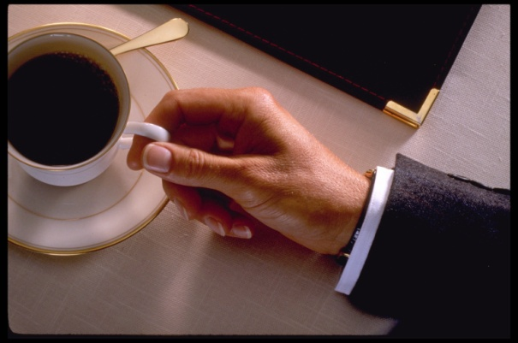
ОБРАЗОВАНИЕ
PRESENT SIMPLE
I
like
coffee.
?
?
Do
you
like
coffee
?

Slide 17




I
go
to school.
?
?
you
go
to school

Slide 18




лицо единственного числа
3-е
He
go
es
to work.
?
he
?
to work
go
es

Slide 19
ОБРАЗОВАНИЕ
PRESENT SIMPLE
?
?
б) Специальный вопрос:
Специальный вопрос начинается с вопросительного слова, после которого ставится вспомогательный глагол ‘to do’ в настоящем времени, а затем подлежащее (Subject) и смысловой глагол в 1-ой форме.

Slide 20
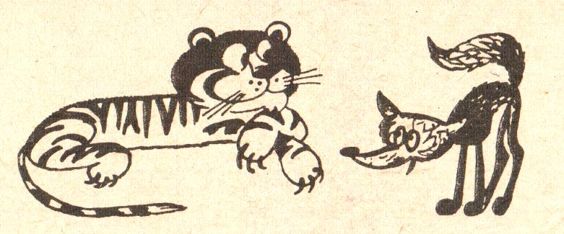
Special Questions
( . . . )
?
Wh
S
V
do
does
Вопросительное
слово
Подлежащее
Второстепенные
члены предл.
Вспомогательный
глагол
Смысловой
глагол
When
do
he
have
lunch?
does
you

Slide 21
ОБРАЗОВАНИЕ
PRESENT SIMPLE
-
-
в) Отрицательные формы:
Отрицательные предложения образуются при помощи вспомогательного глагола do в настоящем времени, за которым следуют отрицательная частица not/n't и смысловой глагол в 1-ой форме.

Slide 22
ОБРАЗОВАНИЕ
PRESENT SIMPLE
-
-
do
V
not
+
does
n't

Slide 23
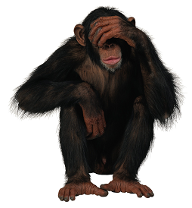
ОБРАЗОВАНИЕ
PRESENT SIMPLE
-
-
в) Отрицательные формы:
I do not see anything.

Slide 24
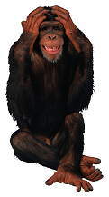
ОБРАЗОВАНИЕ
PRESENT SIMPLE
-
-
в) Отрицательные формы:
I do not hear anything.

Slide 25
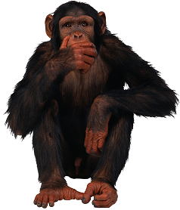
ОБРАЗОВАНИЕ
PRESENT SIMPLE
-
-
в) Отрицательные формы:
I do not say anything to anybody.

Slide 26
Мы познакомились с правилами:
образования
The Present Simple Tense;
(do / does)
употребления
The Present Simple Tense

